Slide 1
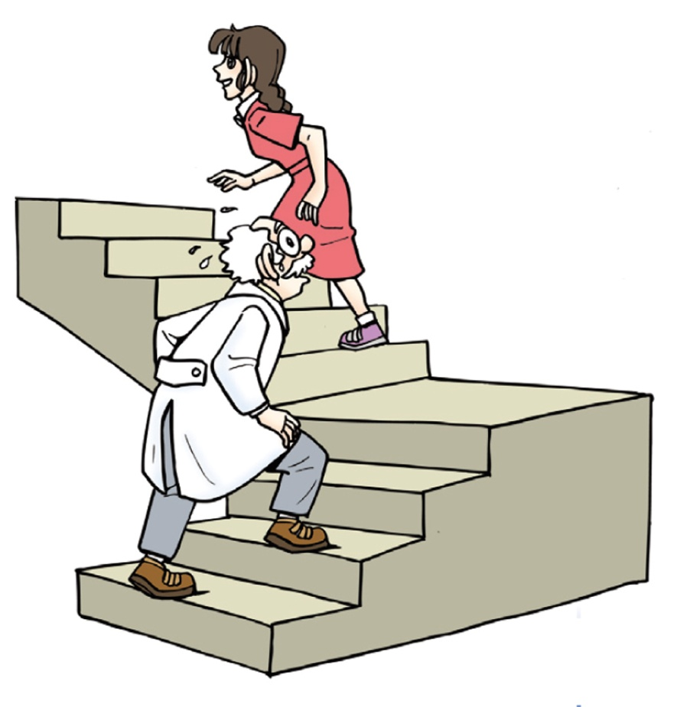
第十一章 第２节 功率

Slide 2
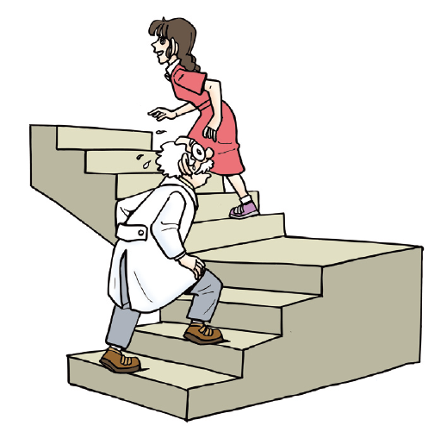
[想想议议]
他们爬相同的楼时，做功相等吗？做功的快慢一样吗？

Slide 3
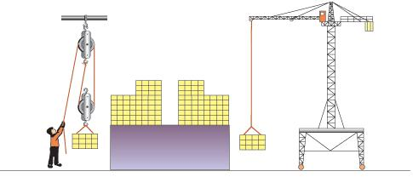



人与起重机，哪个做功快？你是怎样比较出来的？
甲
乙
做一样多的功，所用时间不同。

Slide 4
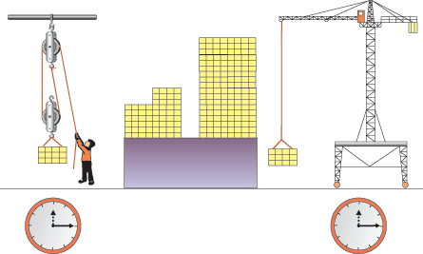
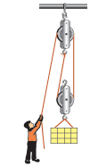
人与起重机，哪个做功快？你是怎样比较出来的？
甲
乙
在相同的时间内，做功多少不一样。

Slide 5
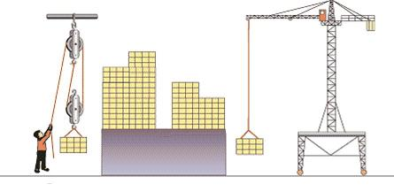

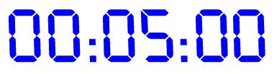
比较做功快慢的方法．
方法一： W_{甲}=W_{乙}时，用时间短的则做功快；
方法二： t_{甲}= t_{乙}时，做功多的则做功快。
甲
乙
若时间和做功都不相同，怎样去比较做功的快慢呢

Slide 6
例 如图所示，人通过滑轮在10 s内把重为200 N的建筑材料匀速吊起10 m；起重机在20 s内把重为2000 N的建筑材料匀速吊起10 m。人与起重机，哪个做功多？哪个做工快？

Slide 7
例 如图所示，人通过滑轮在10 s内把重为200 N的建筑材料匀速吊起10 m；起重机在20 s内把重为2000 N的建筑材料匀速吊起10 m。人与起重机，哪个做功多？哪个做工快？
 | 人 | 起重机
做功（J）
时间（s） | 10s | 20s
2000
20000
(J/s)
200
1000
应选取同一标准进行比较

Slide 8
一、功率
1．表示物体做功快慢的物理量
2．功与时间之比叫做功率
数值上等于单位时间内所做的功。
P
3．表达式
瓦特
(瓦、W)
4．国际单位：
焦耳
焦耳/秒
秒

Slide 9

在瓦特之前，已经有纽科门发明的蒸汽机，但是消耗大而效率低，瓦特花了10年时间，研制出精巧实用的新型蒸汽机，由此把英国带入了工业革命。无论是冶金、矿山、纺织还是交通运输，都开始使用蒸汽机来替代人和牲畜，为了纪念瓦特这位伟大的发明家，人们把常用的功率单位定为瓦特，简称瓦。
瓦特 James Watt
英国 1736－1819

Slide 10
一、功率
1．表示物体做功快慢的物理量
2．功与时间之比叫做功率
数值上等于单位时间内所做的功。
P
3．表达式
瓦特
(瓦、W)
4．国际单位：
焦耳
焦耳/秒
秒
常用单位：1 kW= 10³ W
1 MW= 10⁶ W

Slide 11
例 大石头质量为5 t，起重机的吊钩在8s 内将大石头匀速提升了0.64m，起重机提升大石头的功率是多少？
解 ：因为起重机匀速大石头的拉力与大石头所受的重力相等，即
F = G = mg = 5×10³ kg×10 N/kg = 5×10⁴ N
石头在拉力方向上移动的距离 s =0.64m
拉力做的功是：W = Fs = 5×10⁴ N ×0.64m = 3.2×10⁴ J
起重机提升水泥板的功率是
3.2
8

Slide 12
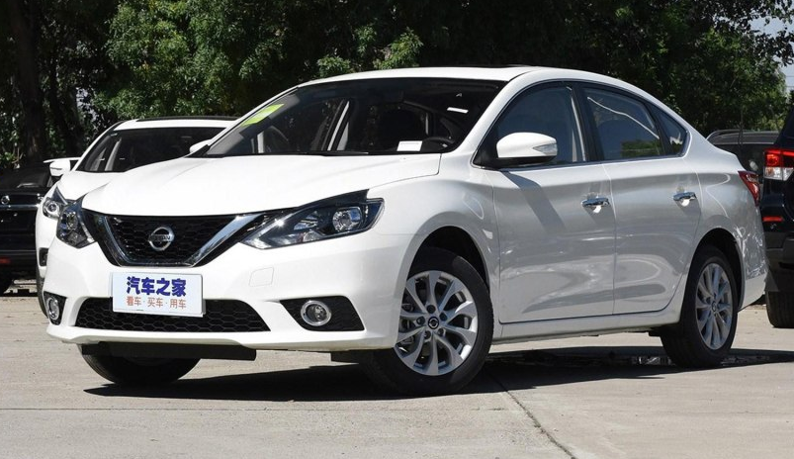
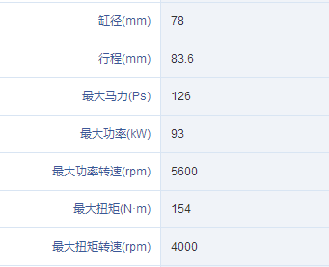
[头脑风暴]
1.最大功率93kW表示什么物理意义？2.汽车在行驶到较难爬的坡时，往往需要上坡前加大油门，上坡时反而换低档，你知道其中的道理吗？

Slide 13
[解决问题]
1.一个老人和一个小孩爬相同的楼梯，做功相同吗？做功的快慢相同吗？
2.如何测量老人和小孩爬楼的功率呢？（方法，器材，操作）

Slide 14
二、巩固练习
练1 使用机械做功时，下面说法正确的是( )。
A．功率大的机器一定比功率小的机器做功多
B．功率大的机器一定比功率小的机器做功时间少
C．功率小的机器一定比功率大的机器做功慢
D．以上说法都不对
C

Slide 15
二、巩固练习
练2 甲、乙两辆功率相等的汽车，如果在相等的时间内匀速通过的路程之比为2：1，那么（ ）
A．它们的牵引力之比为1：2
B．它们的牵引力之比为2：1
C．它们做的功之比为1：2
D．它们做的功之比为2：1
A

Slide 16
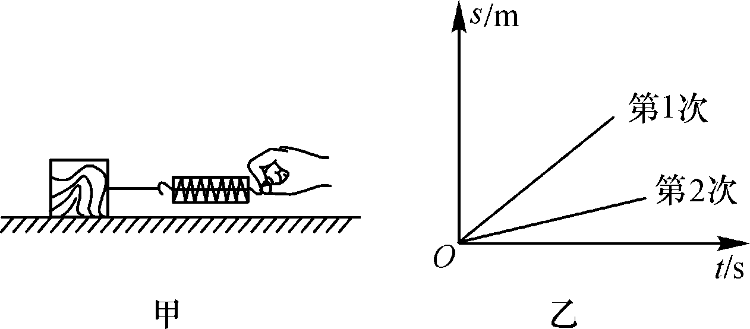
二、巩固练习
练3 如图甲所示，木块放在水平面上，用弹簧测力计沿水平方向拉木块使其做直线运动，两次拉动木块得到的s－t关系图象如图乙所示．两次对应的弹簧测力计示数分别为F₁、F₂，两次拉力的功率分别为P₁、P₂，下列判断正确的是( )
A．F₁＞F₂、P₁＞P₂
B．F₁＝F₂、P₁＞P₂
C．F₁＝F₂、P₁＝P₂
D．F₁＜F₂、P₁＜P₂
B

Slide 17
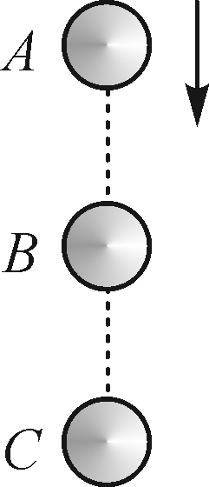
二、巩固练习
练4 在自由下落过程中，物体运动速度会越来越快，一个物体由A点自由下落，相继经过B、C两点，已知AB＝BC.如图所示，物体在AB段重力做功W₁，做功功率P₁；在BC段重力做功W₂，做功功率P₂，则W₁________W₂，P₁________P₂.(填“＞”“＜”或“＝”)
=
＜

Slide 18
练5 一台电动机用2 min将一辆观光缆车运送到200 m高的山顶，做功1.2×10⁶ J，它的功率是多少？一个质量60 kg的人，从山脚爬到山顶，大约需要20 min，这个人做功的功率大约是多少？（g取9.8N/kg）
已知：W₁= 1.2×10⁶ J t₁= 2 min m = 60 kg t₂= 20 min
解：

Slide 19
练7 在开展课外活动时，小李同学遥控一架小型无人机匀速竖直上升，速度为2m/s，功率为30W，则无人机上升10s升力所做的功为多少J？无人机重为多少N？

Slide 20
练6 一个水泵连续工作12 h，共把300 t的水送到
20 m高的水箱，该水泵做了多少功？其功率是多大？（g=10 N/kg）

Slide 21


课堂小结
一、功率的物理意义？
二、功率如何计算？
三、功率的单位是什么？

